Slide 1
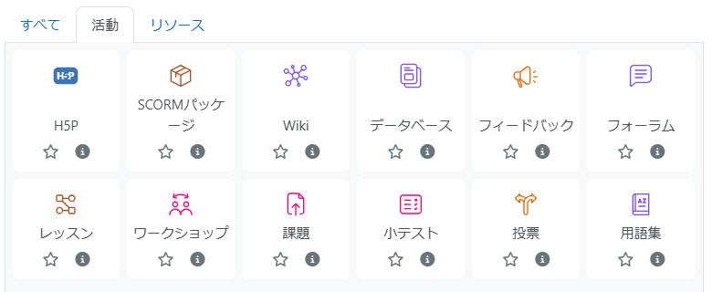
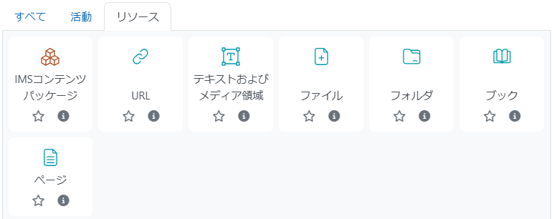
活動とリソース
課題や小テストなどのコンテンツを Moodle では「活動とリソース」に分けて管理しています。コンテンツごとにアイコンが決まっており、視覚的にも内容が想像しやすい工夫がされています。なお、「活動とリソース」機能は、「必ずしもこう使わなければいけない」という決まりはありません。名称に囚われず、機能に着目することが、よりよいコンテンツ作成につながります。
代表的な活動（例）
「活動」とは、主に評定が伴うコンテンツです。小テストなど挙げられます。
代表的なリソース（例）
「リソース」とは、評定が伴わないコンテンツです。ファイルなどが挙げられます。
【参考】
インフォメーションマーク(i)をクリックすると、説明や利用例を確認することができます。
小テスト | 受講生にオンラインテストを提供します ほとんどの問題が自動採点に対応しています
課題 | レポート(課題)の提示、提出、採点、フィードバックまでを一元管理することが可能です オンラインテキスト入力形式とファイル提出形式が選べます 自動採点には対応していません
フォーラム | 掲示板機能です お知らせの他に議論の場としても活用することができます
フィードバック | アンケートツールです。匿名回答にも対応しています
ファイル | PDF、Word、PowerPointといったさまざまなファイル形式の資料を受講生に配布することができます
URL | Webサイトへのリンクを提供する機能です
ページ/ブック | HTMLエディタを用いたウェブページを作成できます 複数ページで構成したい場合は「ブック」が適切です
活動とリソース

